Slide 1
TAJDID

Slide 2
Pembaharuan:
proses memperbaharui sesuatu yg dipandang usang atau rusak
Lughawi / bahasa
Pengertian Tajdid
(menurut: Imam al-Syatibi)
Menghidupkan ajaran Quran dan Sunnah yg telah banyak ditinggalkan umatnya, dan memurnikan pemahaman dan pengamalan agama Islam dari hal-hal yg tidak berasal dari Islam.
Istilahi /
istilah

Slide 3
bahasa
pembaharuan
Pengertian
Tajdid
(menurut: Majlis Tarjih Muhammadiyah)
1. pemurnian
2. peningkatan, pengembangan, modernisasi & yg semakna dg nya.
istilah
Pemeliharaan matan ajaran Islam yg berdasarkan dan bersumber pd Al-Qur’an & Sunnah Shahihah (Maqbulah)
Penafsiran, pengamalan & perwujudan ajaran Islam dg tetap berpegang teguh pd Al-Qur’an & Sunnah Shahihah (Maqbulah)

Slide 4
Adapun yang dimaksudkan dengan pembaharuan oleh Muhammadiyah ialah yang seperti yang dikemukakan M. Djindar Tamimy: Maksud dari kata-kata “tajdid” (bahasa Arab) yang artinya “pembaharuan” adalah mengenai dua segi, ialah dipandang dari pada/menurut sasarannya :
Pertama : berarti pembaharuan dalam arti mengembalikan kepada keasliannya/kemurniannya, ialah bila tajdid itu sasarannya mengenai soal-soal prinsip perjuangan yang sifatnya tetap/tidak berubah-ubah.
Kedua : berarti pembaharuan dalam arti modernisasi, ialah bila tajdid itu sasarannya mengenai masalah seperti: metode, sistem, teknik, strategi, taktik perjuangan, dan lain-lain yang sebangsa itu, yang sifatnya berubah-ubah, disesuaikan dengan situasi dan kondisi/ruang dan waktu.

Slide 5
Pemurnian
Usaha Muhammadiyah untuk memurnikan keyakinan umat Islam Indonesia, ialah Muhammadiyah telah mengenalkan penelaahan kembali dan pengubahan drastis, jika diperlukan, menuju penafsiran yang benar terhadap Al-Qur’an dan Al-Hadits. Usaha pemurnian tersebut antara lain dapat disebut :
1. Penentuan arah kiblat yang tepat dalam bersembahyang, sebagai kebalikan dari kebiasaan sebelumnya, yang menghadap tepat ke arah Barat.
2. Penggunaan perhitungan astronomi dalam menentukan permulaan dan akhir bulan puasa (hisab), sebagai kebalikan dari pengamatan perjalanan bulan oleh petugas agama.
3. Menyelenggarakan sembahyang bersama di lapangan terbuka pada hari raya Islam, Idul Fitri dan Idul Adha, sebagai ganti dari sembahyang serupa dalam jumlah jama’ah yang lebih kecil, yang diselengarakan di Masjid.
4. Pengumpulan dan pembagian zakat fitrah dan korban pada hari raya tersebut di atas, oleh panitia khusus, mewakili masyarakat Islam setempat, yang dapat dibandingkan sebelumnya dengan memberikan hak istimewa dalam persoalan ini pada pegawai atau petugas agama (penghulu, naib, kaum. modin, dan sebagainya).
5. Penyampaian khutbah dalam bahasa daerah, sebagai ganti dari penyampaian khutbah dalam bahasa Arab.
6. Penyederhanaan upacara dan ibadah dalam upacara kelahiran, khitanan, perkawinan dan pemakaman, dengan menghilangkan hal-hal yang bersifat politheistis darinya.
7. Penyerderhanaan makam, yang semula dihiasi secara berlebihan.
8. Menghilangkan kebiasaan berziarah ke makam orang-orang suci (wali).
9. Membersihkan anggapan adanya berkah yang bersifat ghaib, yang dimiliki oleh para kyai/ulama tertentu, dan pengaruh ekstrim dari pemujaan terhadap mereka.
10. Penggunaan kerudung untuk wanita, dan pemisahan laki-laki dengan perempuan dalam pertemuan-pertemuan yang bersifat keagamaan.

Slide 6
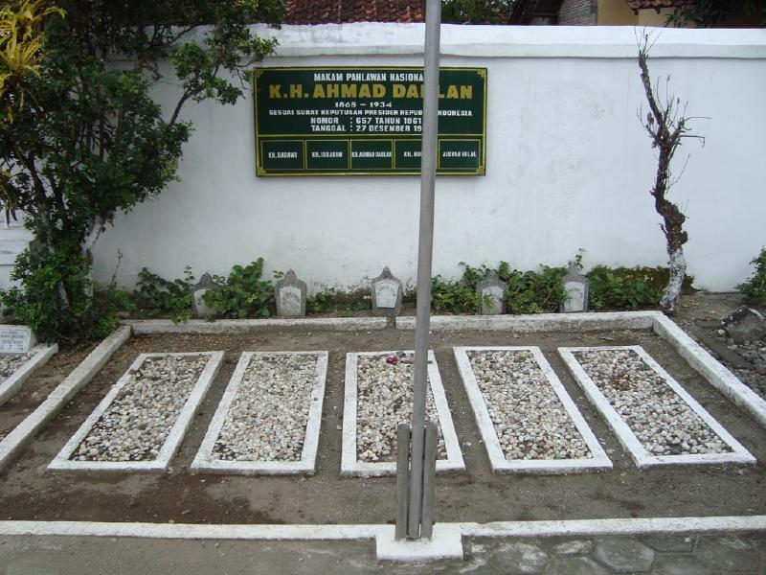
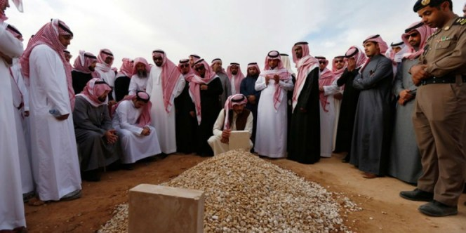
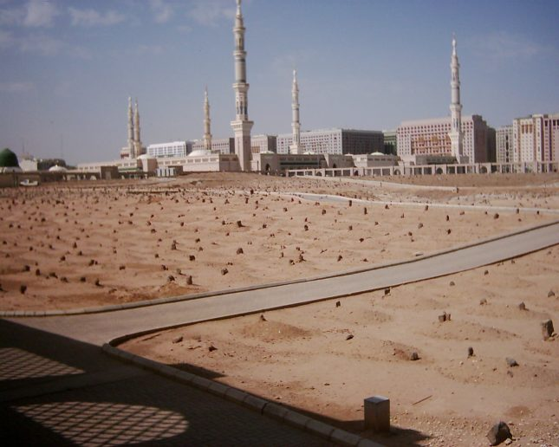
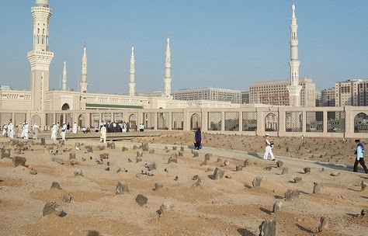
Makam Raja Abdullah Sederhana Tanpa batu nisan mewah

Slide 7
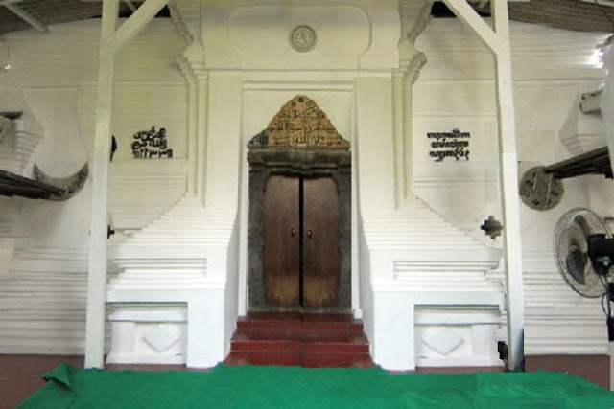
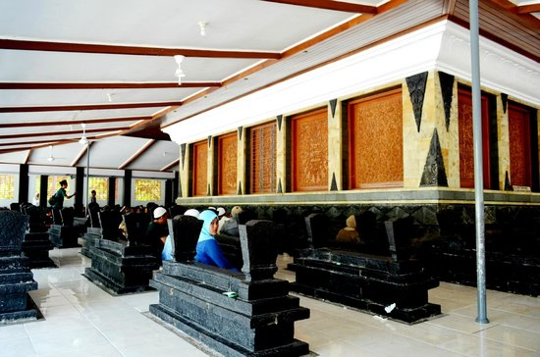
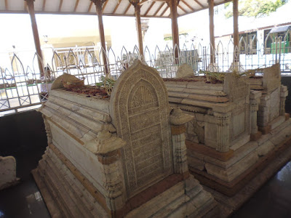
Makam Tumenggung Poesponegoro berada dalam sebuah bangunan berdinding tebal dengan lubang masuk rendah yang membuat orang harus membungkuk untuk masuk ke dalamn

Slide 8
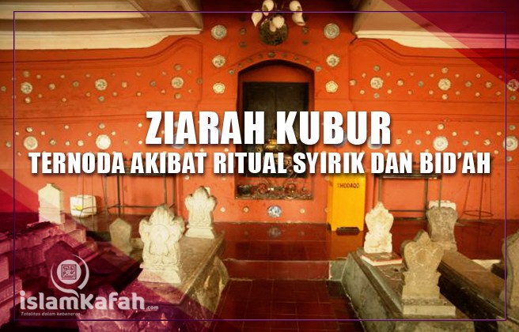

Slide 9
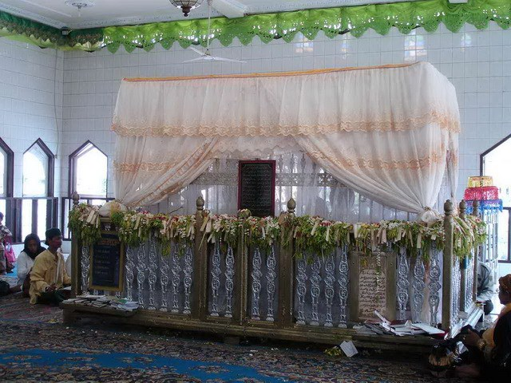
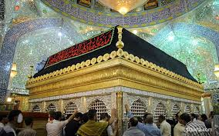
Perintah berziarah kubur dalam Islam, bukan untuk meminta bantuan agar ruh kubur dapat mendo’akan, apalagi meminta keselamatan, syafaat dan berkah kepadanya. Karena itu perbuatan syirik, dosa terbesar yang tidak terampunkan (QS. 4:116) dan dapat menghapus seluruh amal kebajikan. (QS. 6 :88 dan QS. 39 : 65)
Tujuan ziarah kubur adalah untuk mendo’akan para ahlinya sekaligus untuk mengingat kematian. Sementara yang bisa mengabulkan do’a manusia, baik yang banyak dosa maupun yang terjaga dari dosa, hanyalah Allah semata. seperti janji-Nya : “Berdo’alah kepada-Ku, niscaya akan Kuperkenankan bagimu. Sesungguhnya orang-orang yang menyombongkan diri dari menyembah-Ku (berdo’a kepada-Ku) akan masuk neraka Jahannam dalam keadaan hina dina”. (QS. 40/ Ghafir/Al-Mu’min : 60).

Slide 10
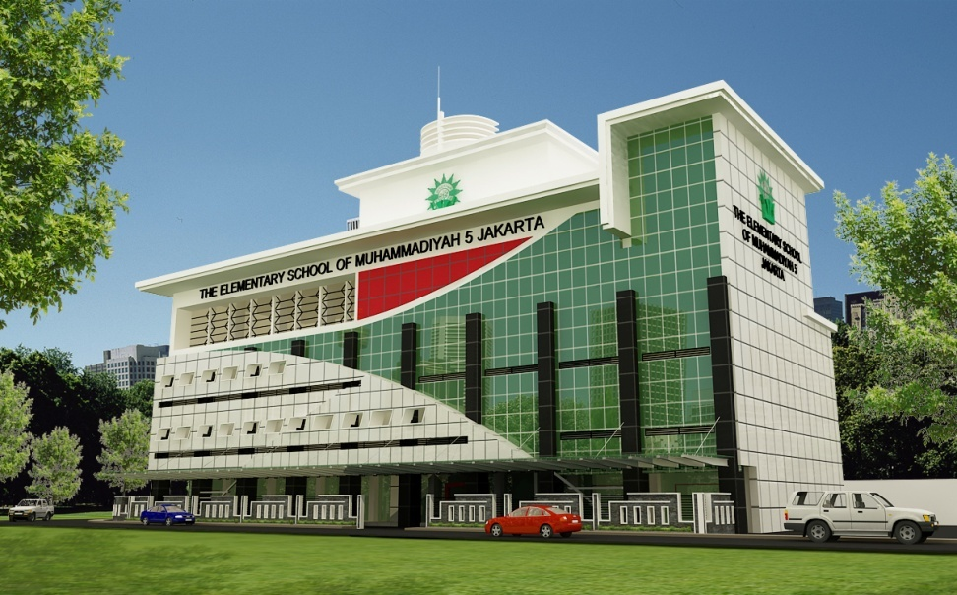
Contoh Modernisasi

Slide 11

Gedung SD Muhammadiyah 1 Cileungsi

Slide 12

Gedung SMP Muhammadiyah 1 Cileungsi

Slide 13
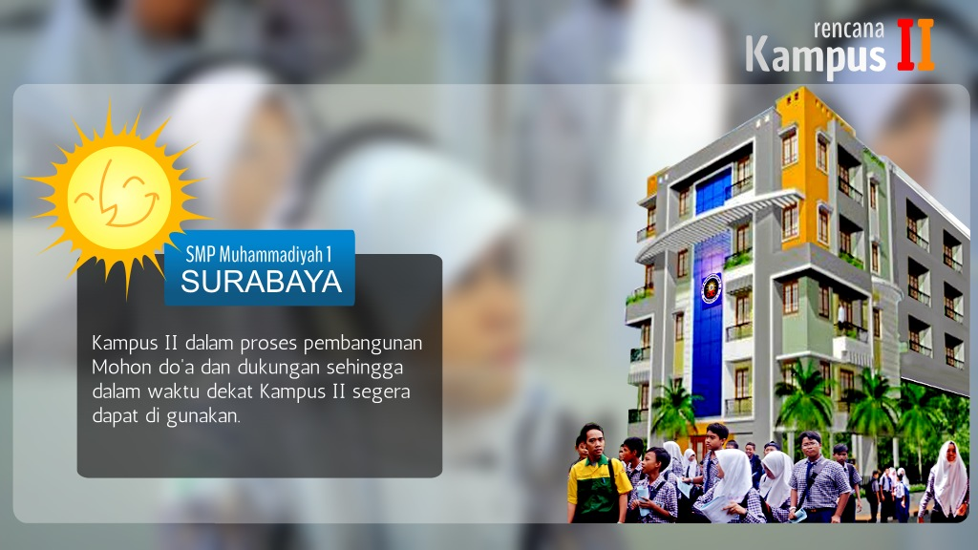

Slide 14
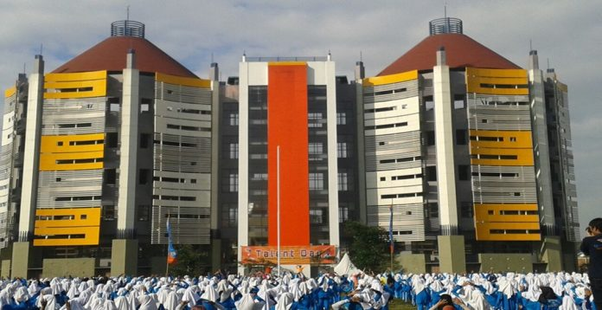
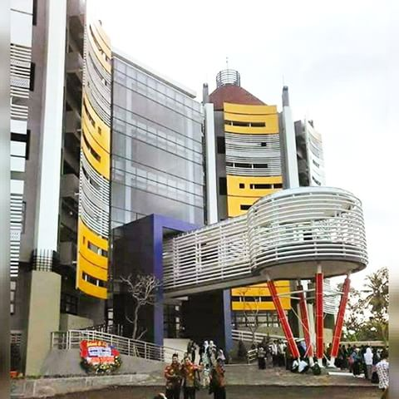
The Titanium Building, SMK Muhammadiyah Gondanglegi

Slide 15
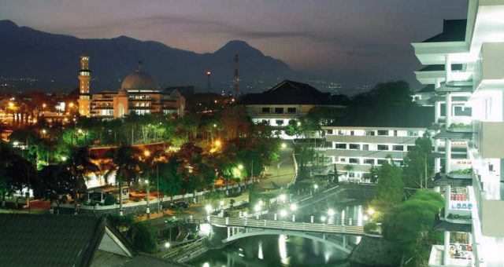

Slide 16
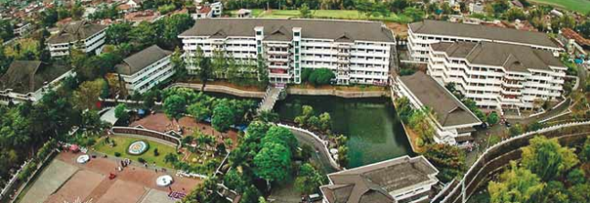

Slide 17
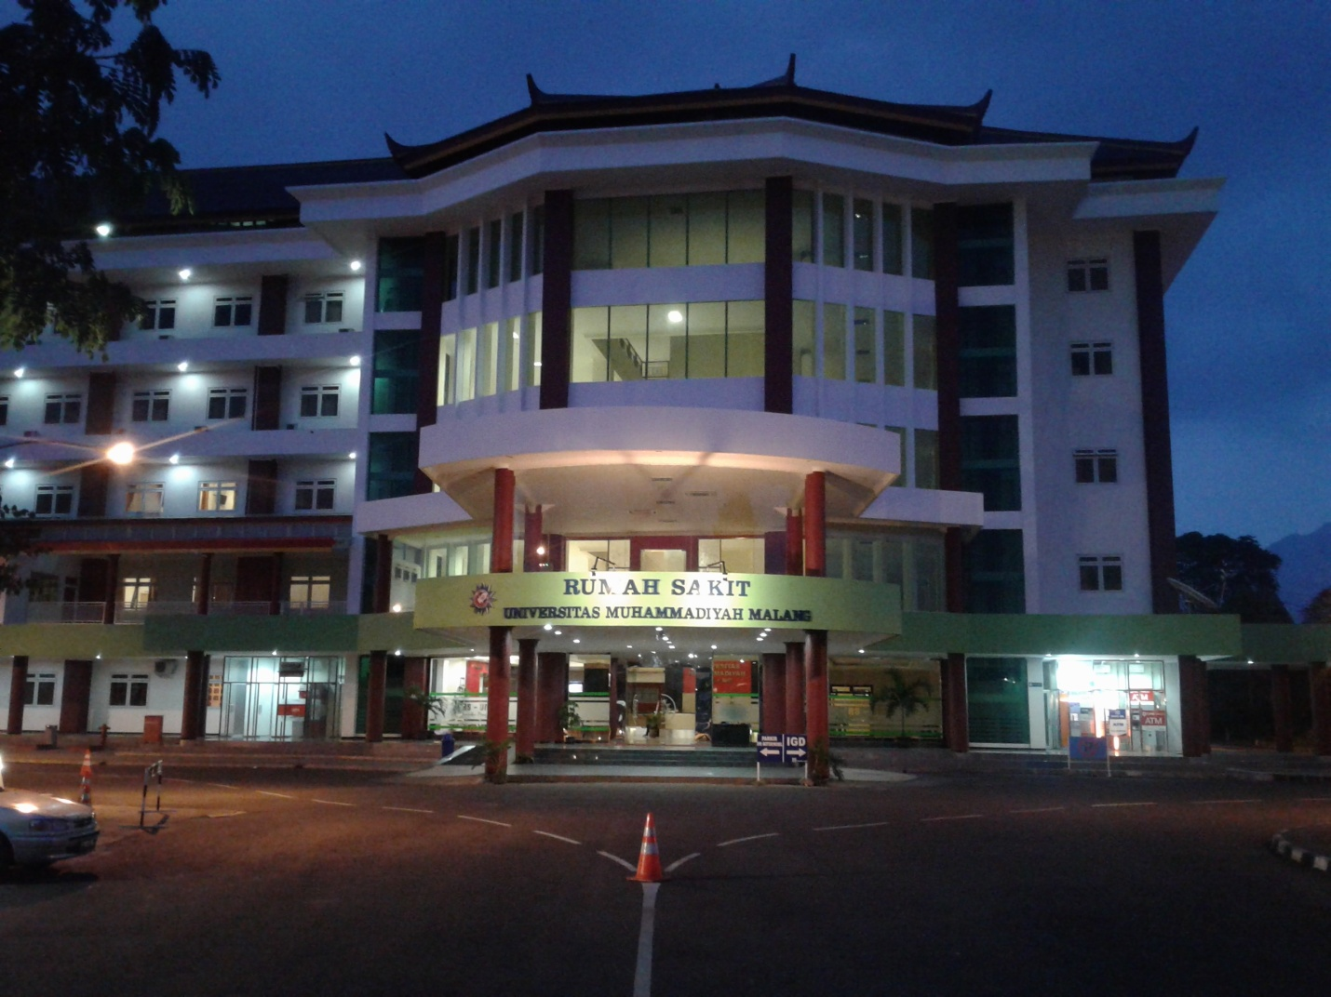

Slide 18


Slide 19
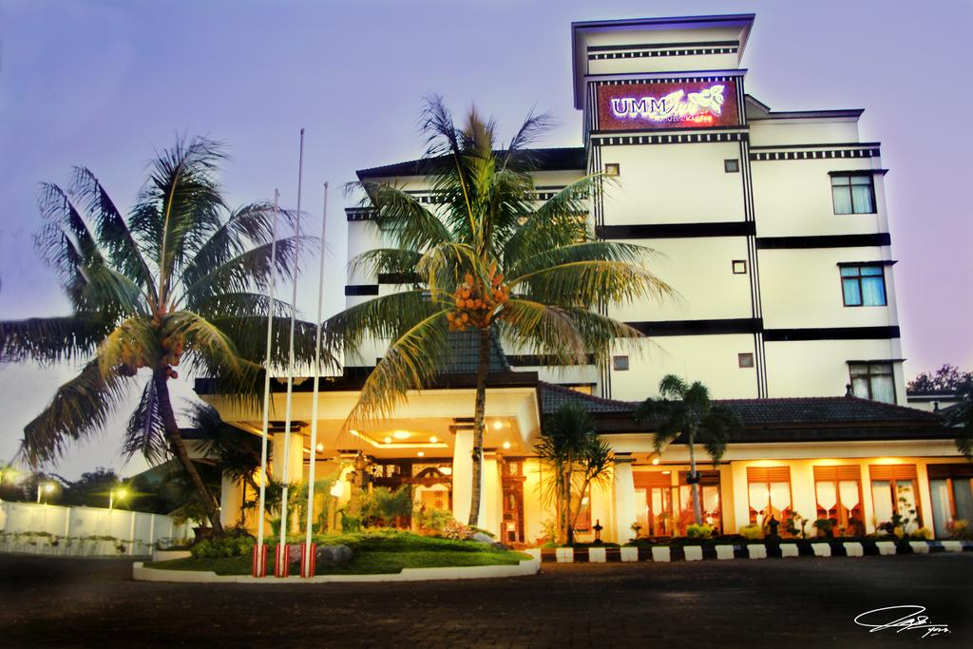

Slide 20


Slide 21
Tujuan
Tajdid
Memfungsikan Islam sebagai hudan, furqan & rahmatan lil’alamin, termasuk mendasari dan membimbing perkembangan kehidupan masyarakat, ilmu pengetahuan & teknologi.

Slide 22
1. Pemurnian aqidah & ibadah , serta pembentukan akhlak mulia (al-akhlaq al-karimah)
Dimensi
Tajdid
2. Pembangunan sikap hidup dinamis, kreatif, progresif , dan berwawasan masa depan,
3. Pengembangan kepemimpinan organisasi dan etos kerja dalam Persyarikatan Muhammadiyah.

Slide 23
Belum bersentuhan dg Barat
Upaya pemurnian aqidah dari bahayatahayul & khurafat dan ibadah dari bahaya bid’ah
Upaya Purifikasi:
Memperbaharui iman & praktik Muslim
Masa Klasik
(pra modern)
Makna Tajdid
dlm Sejarah Islam
Kecenderungan Gerakan Salafi
Upaya para Salafi & modernis untuk memperkenalkan pengaruh Islam dlm kehidupan Muslim.
Masa Modern
Kecenderungan Reformis/ Modernis
Sudah bersentuhan dg Barat
Upaya pemurnian & modern

Slide 24
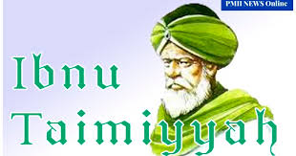
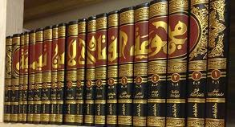
Tajdid/ Pembaharuan Ibnu Taimiyah (1263-1328)
Corak pemikirannya empiris (kebenaran ada dlm kenyataan bukan dlm pemikiran) & rasionalis (tidak mempertentangkan antara akal dg naql/ Al-Qur’an & Hadis). Ia menolak metode berfikir deduktif untuk mengkaji materi keislaman secara hakiki.
Upaya pembaharuan:
1. Memurnikan tauhid, menentang bid’ah, takhayul & khurafat.
2. Menggalakkan umat Islam menggali ajaran2 Al-Quran dan Hadis, serta mendorong ijtihad.
3. Menentang taqlid.
4. Berijtihad tidak terikat pada madzhab.
5. Keputusan hukum tidak berdasarkan illat tetapi pada aspek hikmah.
7.).
8.

Slide 25
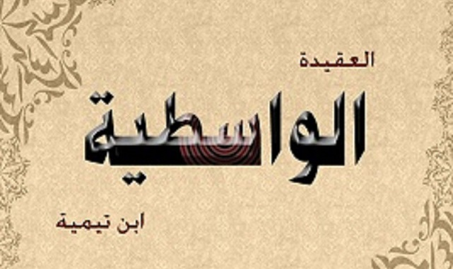

Slide 26
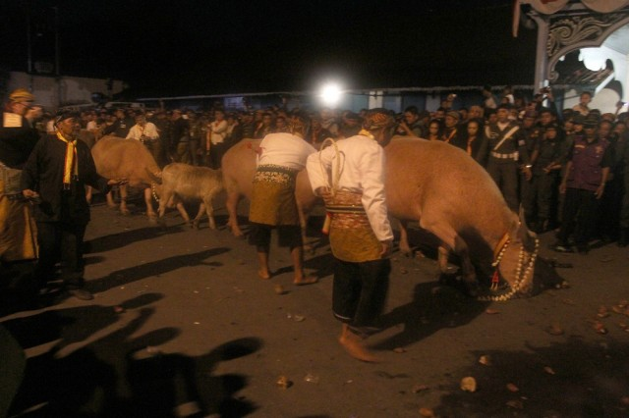

Slide 27
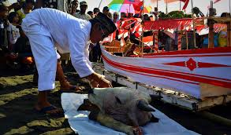
sesaji kepala kerbau sebagai persembahan

Slide 28
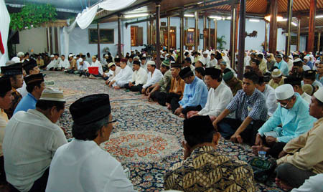
UPACARA 1000 HARI KEMATIAN

Slide 29


. Para dokter spesialis hewan mengungkapkan bahwa mendidik anjing dan berinteraksi dengan cairan-cairan yang keluar darinya berupa kotoran, air kencing, dan lain sebagainya, dapat menularkan sebuah virus yang disebut “tocks characins”. Virus ini dapat mengakibatkan kaburnya penglihatan dan kebutaan pada manusia.
Setelah melakukan pemerikasaan terhadap 60 ekor anjing, dr. Ian Royt, seorang dokter spesialis hewan di London, Inggris menyimpulkan bahwa seperempat binatang tersebut membawa telur-telur ulat di cairan-cairan yang keluar darinya. Ia menemukan 180 sel telur ulat dalam satu gram bulunya. Jumlah ini lebih banyak dibandingkan yang ditemukan di lapisan unsur tanah.

Slide 30
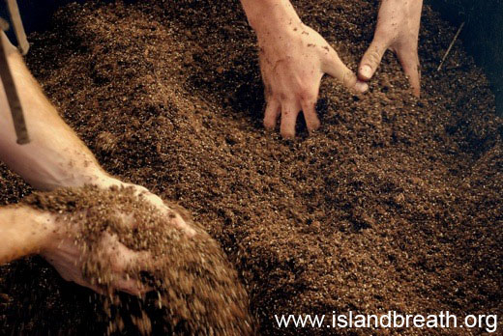
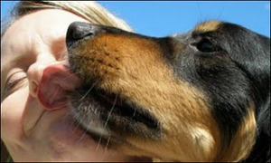
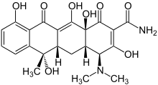
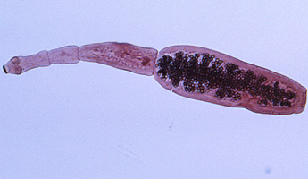
Virus tocks charocins
tetracicline
tetarolite
Ulat echinococcosis

Slide 31
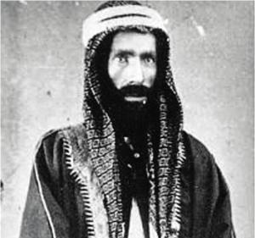
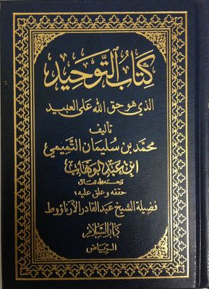
Tajdid/ pembaharuan Muhammad Ibn Abdul Wahab (1730-1791)
Pemurnian tauhid: tauhid rububiyah, tauhid uluhiyah & tauhid al-asma’ wa al-sifat.
Tidak setuju dg pendukung tawashshul: bid’ah, takhayul & khurafat.
Sumber syariat Islam adalah Al-Qur’an dan Sunnah
Pentingnya negara memberlakukan secara paksa syari’ah dalam masyarakat & otoritas tertinggi ada di tangan khalifah/ imam yg harus bertindak atas dasar saran ulama dan komunitasnya.

Slide 32
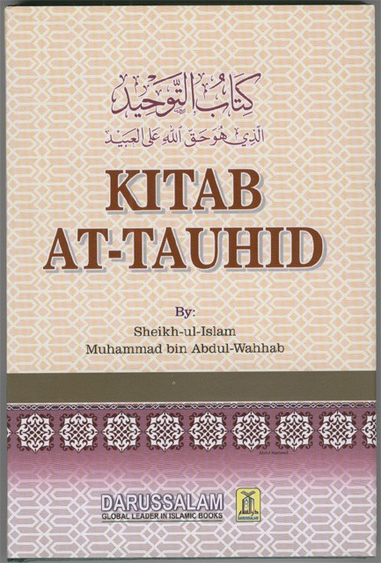

Slide 33
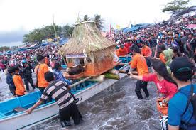

Slide 34
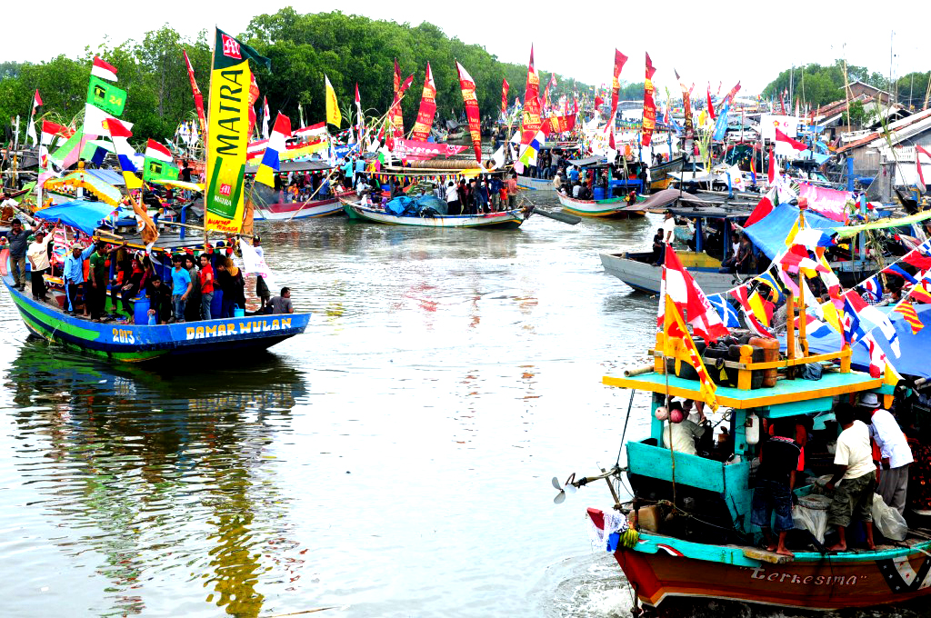
Sedekah Laut

Slide 35
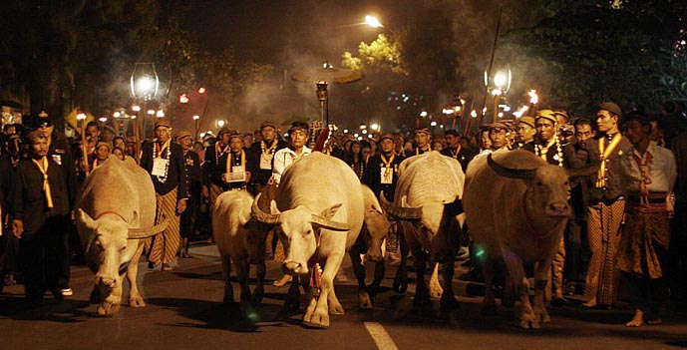

Slide 36
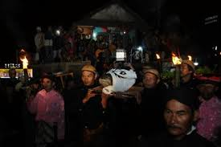

Slide 37
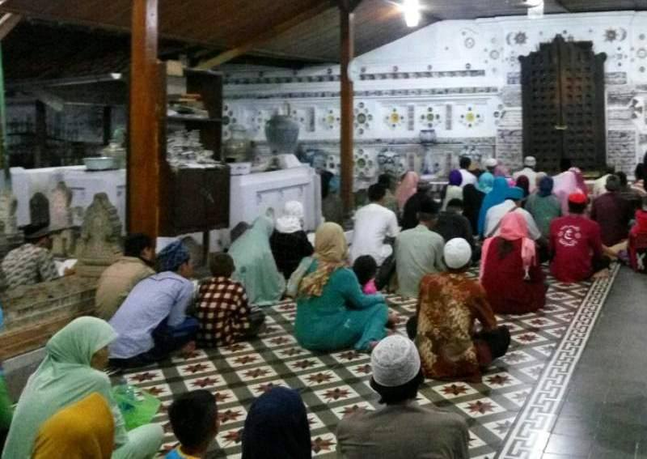

Slide 38
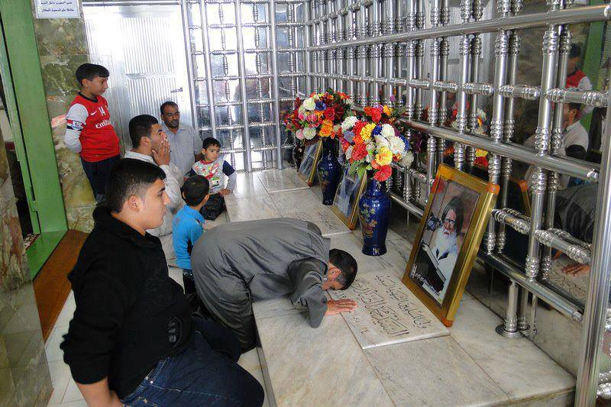

Slide 39
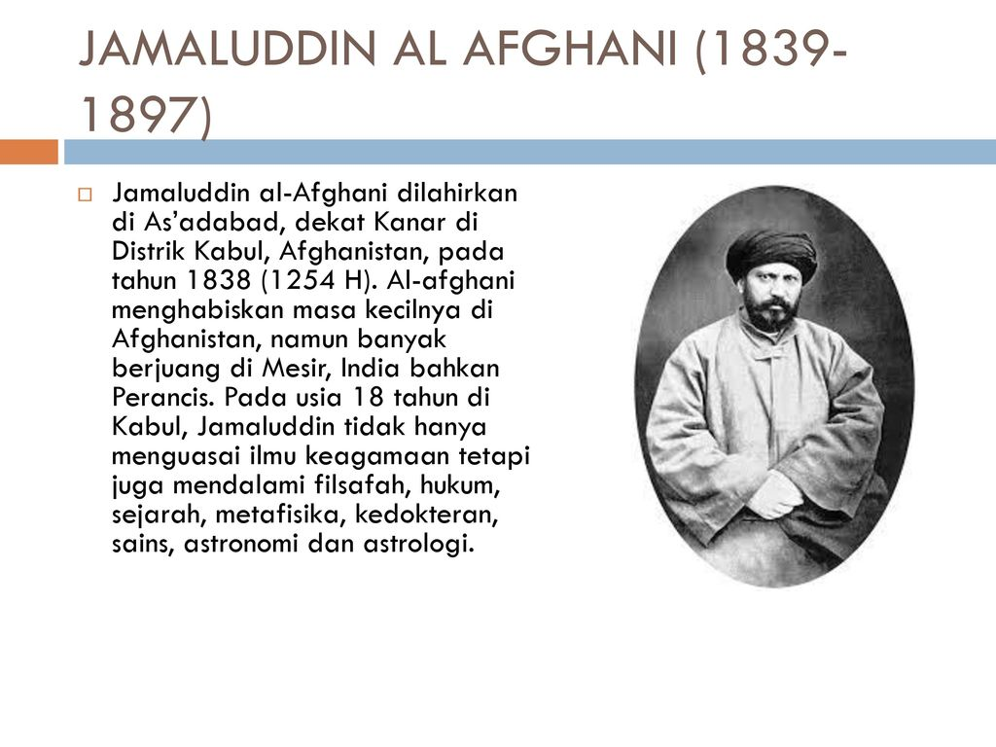
Jamaluddin Al-Afghani (1838-1897)
Akal & hukum alam tidak bertentangan dg kepercayaan pada Allah.
Menawarkan gagasan dan gerakan Pan-Islamisme (kesatuan politik atau kesatuan Negara-negara Muslim) sebagai anti imperalisme & mempertahankan kemerdekaan Negara-negara Musim.
Ide tentang persamaan antara pria dan wanita dalam beberapa hal.
- wanita dan pria sama kedudukannya.
- Keduanya mempunyai akal untuk berpikir.
- Tidak ada halangan untuk wanita untuk bekerja di luar rumah jika situasi menuntut demikian.
- Wanita juga dituntut untuk meraih kemajuan & bekerja sama dg pria untuk mewujudkan umat Islam yg maju dan dinamis.

Slide 41
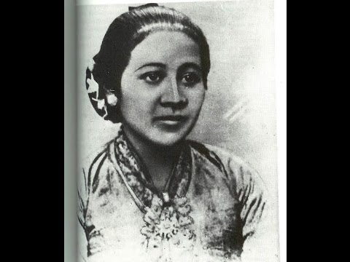
21 April 1879 – 17 Sept 1904

Slide 42
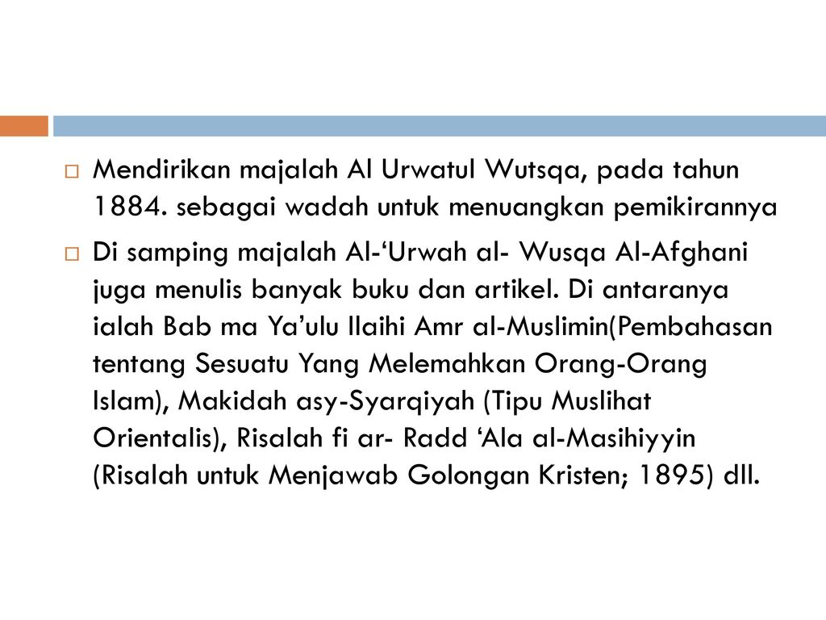

Slide 43
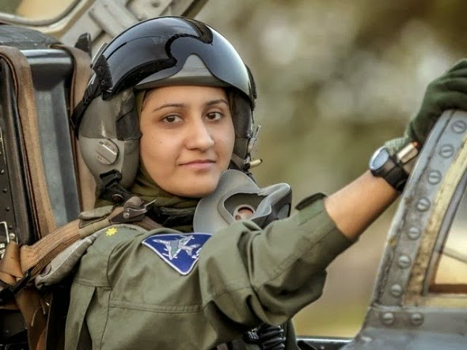
Letnan Ayesha Faroog merupakan wanita pertama di Pakistan yang mengendarai pesawat tempur.

Slide 44
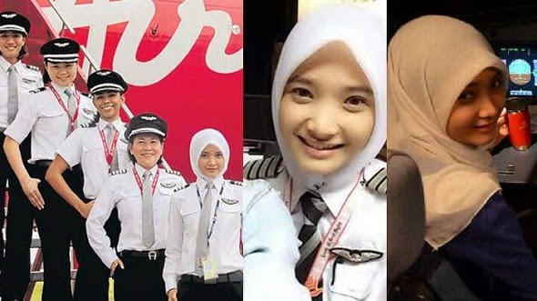
NoorHafizah Mohd Idrus ini merupakan satu-satunya pilot wanita yang berhijab

Slide 45
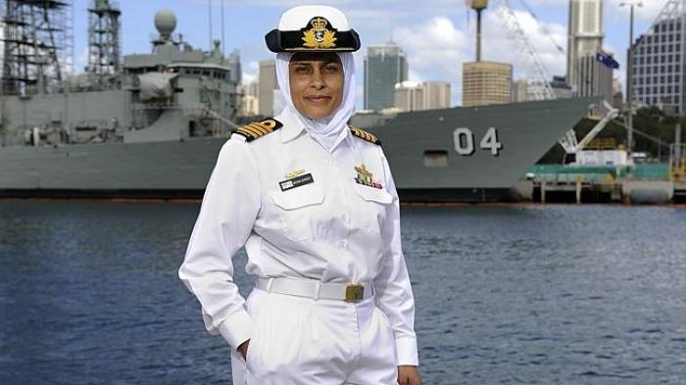
Wanita Muslim Kapten Kapal Perang Australia Ini Tak Pernah Tinggalkan Puasa

Slide 46
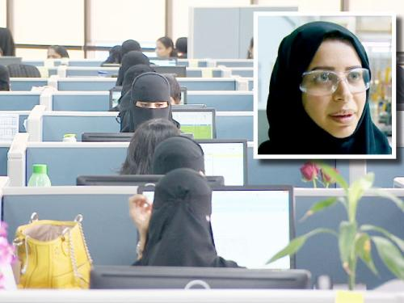
Perempuan Arab Saudi bekerja di pusat pengolahan bisnis perempuan di Riyadh (inset: Jumana Almuzel). (Foto: Saudi Gazette)

Slide 47
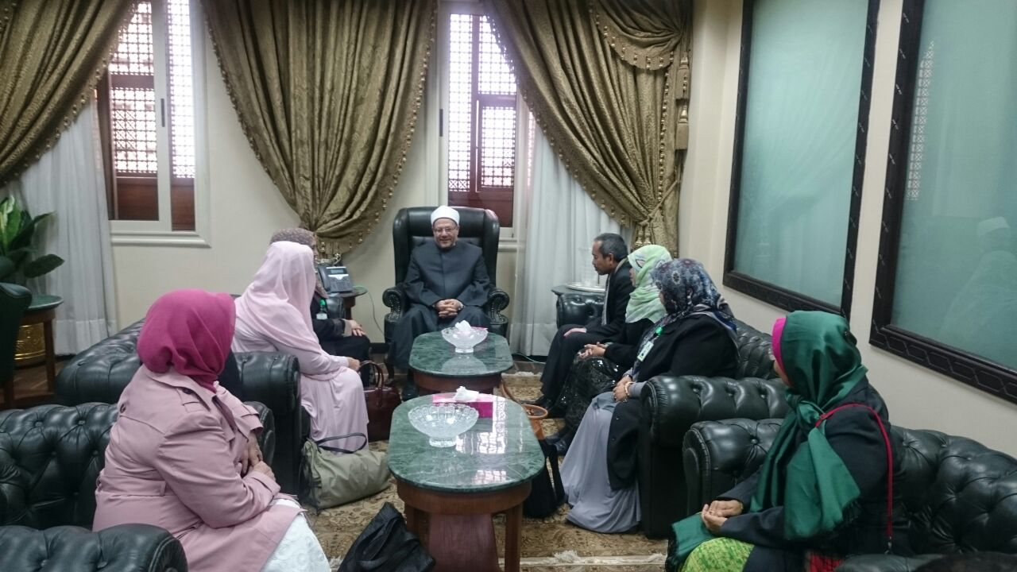
Majelis Ilmuwan Wanita Muslimah Indonesia Diterima Grand Mufti Mesir

Slide 48


Slide 49
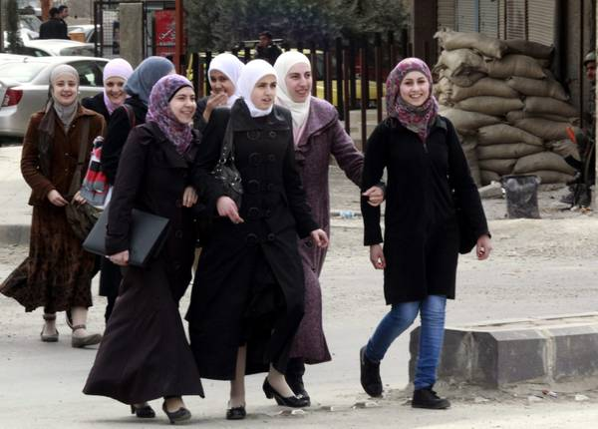

Slide 50
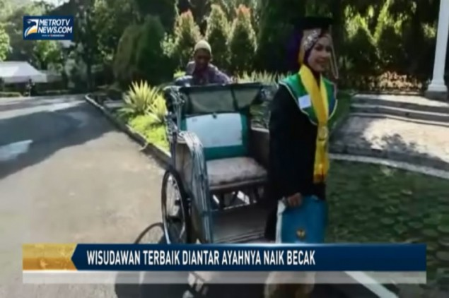

Slide 51
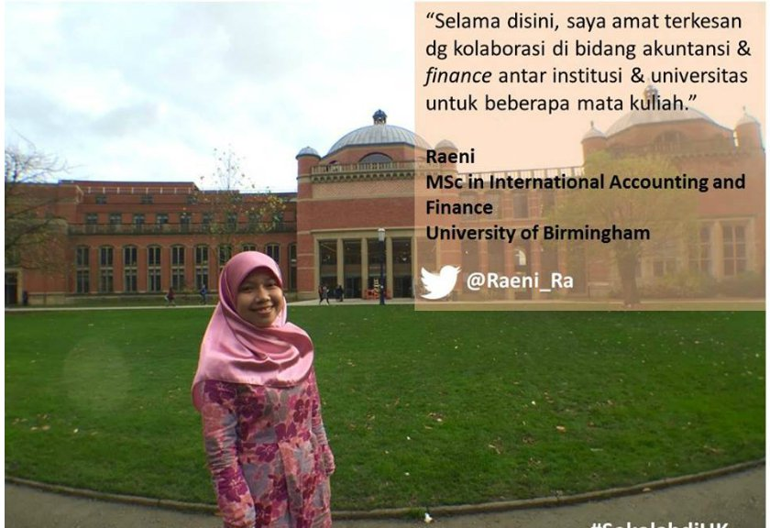

Slide 52
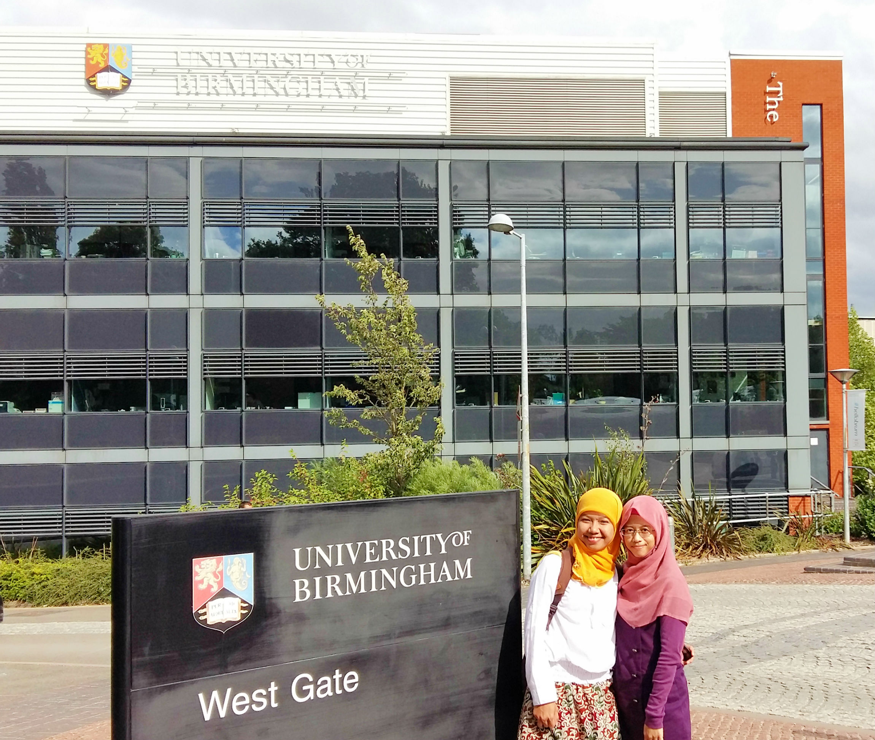

Slide 53
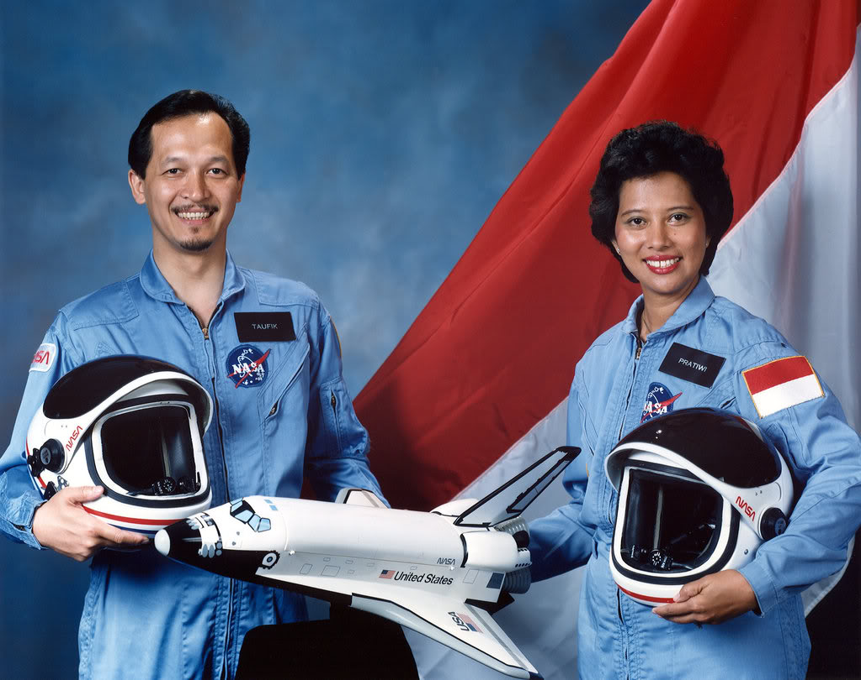

Slide 54

Muhammad Abduh (1848-1905)
Pembaharuan di bidang pendidikan:
- Sistem pengajaran (metode,kurikulum, administrasi, kesejahteraan guru) & sarana2 fisik (asrama mahasiswa, perpustakaan, peningkatan kesehatan bagi mahasiswa).
Pembaharuan di bidang hukum:
- Mufti (Hakim Agung) bukan hanya sebagai penasihat negara ttp juga pada masyarakat.
Pembaharuan di bidang wakaf:
- Membentuk Majlis Administrasi Wakaf: di samping untuk mendanai beberapa kegiatan salah satu nya untuk perbaikan perangkat masjid, pegawai masjid, para imam & khatib.

Slide 55


Slide 56



Slide 57


Slide 58


Slide 59


Slide 60


Slide 61


Mesjid Al-Azhar Kairo Mesir

Slide 62

Universitas Al Azhar sedang membangunkan asrama untuk mahasiswa Indonesia. Lahan yang dibangunkan asrama di atasnya merupakan hibah dari Universitas Al Azhar karena prihatin atas kondisi mahasiswa Indonesia.

Slide 63

Ikatan Alumni Al-Azhar Internasional WAAG (The World Association for al-Azhar Graduates) Mesir menggelar pelatihan bagi 38 mualaf dari Amerika, Meksiko, Kolombia, Brasil, Chili, Ekuador, Spanyol, dan Peru, mulai pada Ahad (2/8) hingga Kamis (27/8).

Slide 64

Menag dan Grand Mufti Mesir Sepakat Kerjasama di Bidang Fatwa

Slide 65


Rasyid Ridha (1865-1935)
Pembaharuan di bidang agama:
- Umat Islam lemah karena mereka tidak mengamalkan ajaran2 agama Islam yg murni yg dipraktikkan pd masa Rasulullah SAW dan para Sahabat, ttp ajaran2 Islam yg sudah bercampur dg bid’ah & khurafat.
- Jika umat Islam ingin maju maka mereka harus kembali kepada Al-Qur’an dan Sunnah Rasulullah SAW & tidak terikat pendapat ulama2 terdahulu yg tidak sesuai lai dg tuntutan2 hidup modern.
- Dalam masalah ibadah (hubungan dg Allah langsung) teks Al-Qur,an bersifat qath’I (tunjukaannya jelas,pasti) dan hadis mutawatir, sedang bidang mu’amalah(hubungan manusia dg manusia akal dapat digunakan sepanjang tidak menyimpang dari prinsip2 dasar Islam.
- Ia menentang faham fatalisme yg menyelimuti umat Islam pd waktu itu. Ia berpendapat bahwaajaran Islam sebenarnya mengandung faham dinamika bukan fatalisme. Faham dinamika Islam mengambil bentuk jihad (kerja keras rela berkorban demi mencapai keridlaan Allah SWT). Etos jihad inilah yg mengantarkan umat Islam ke puncak kejayaan nya pd masa klasik.
- Toleransi bermadzhab, bahkan dlm bidang hukum perlu diupayakan penyatuan mazhab.

Slide 66


Pembaharuan di bidang pendidikan:
Mendirikan Madrasah ad-Da’wah wa al-Irsyad di Cairo 1912.
Di dalam marasah tsb diajarkan ilmu agama (al-Qur’an, Tafsir, akhlak dan Hikmah at-tasyri’ /hikmah ditetapkannya syariat) & ilmu umum (bahasa Eropa, ilmu kesehatan). Ia juga mendirikan madrasah yg sama di India.
Pembaharuan di bidang politik:
- Ukhuwah Islamiyah: persatuan umat Islam dlm satu sistem keyakinan,moral, pendidikan, dan hukum dalam negara yg berbentuk khilafah (kekhalifahan) seperti pada masa Khulafa’ ar-Rasyidun. Hanya dg sistem khalifah ukhuwah islamiyah dapat diwujudkan.
Khalifah haruslah seorang mujtahid (ahli ijtihad). Khalifah berfungsi menyebarkan kebenaran, menegakkan keadilan, memelihara agama, dan bermusyawarah pada hal2 yg tidak dijelaskan dalam nash. Khalifah bertanggung jawab terhadap ahl al- hall wa al-’aqd yg anggotanya terdiri dari ulama dan pemuka masyarakat.
Ahl al-hall wa al-’aqd betugas mengawasi, mencegah penyelewengan, dan menindak khalifah yg berbuat dlalim.

Slide 67


Slide 69


